Slide 1
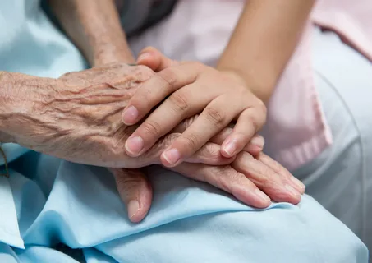
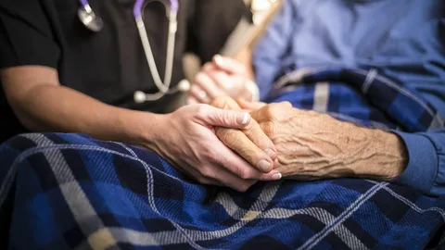
СОСТОЯНИЕ ПАЛЛИАТИВНОЙ
ПОМОЩИ
В КЫРГЫЗСТАНЕ

Slide 2
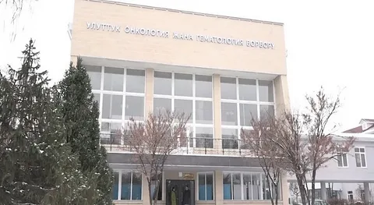
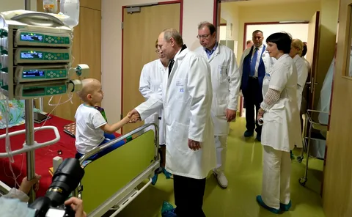
Первые попытки развития паллиативной помощи в Кыргызстане начинались в конце 1990-х годов на базе Национального центра онкологии, где был создан хоспис, который просуществовал недолгое время при поддержке организации City Hope International. Тогда же был создан еще один хоспис в г. Караколе при поддержке гуманитарных фондов, который также проработал недолгое время.

Slide 3
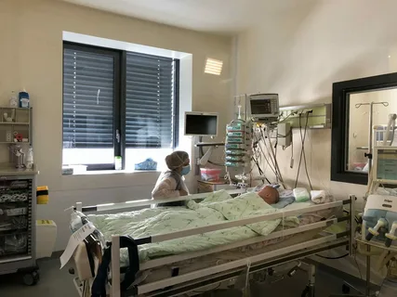
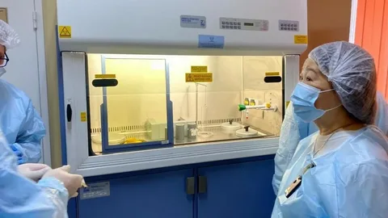
С 2005 года в Ошском межобластном центре онкологии при содействии двух медицинских сестер – волонтеров из Великобритании (Шотландии) были созданы условия для оказания показания паллиативной помощи онкологическим пациентам. До сих пор паллиативная помощь населению на последней стадии заболевания в Кыргызстане оказывалась и оказывается в ограниченном объеме. Помощь доступна всего лишь в двух отделениях ПП при онкологических центрах (25 коек в Бишкеке и 5 коек в Оше) и в больнице по паллиативному уходу для больных туберкулезом на терминальной стадии в Кемине на 60 коек.

Slide 4
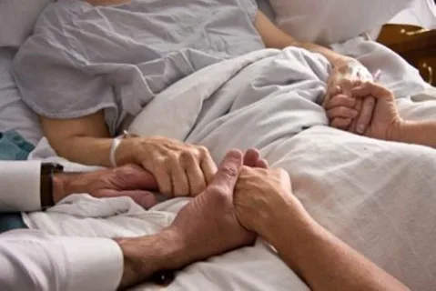
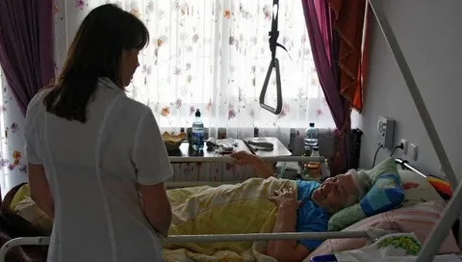
Система оказания паллиативной помощи на дому С 2013 года развивается только при поддержке международных доноров (программы «Общественное здравоохранение» Фонда «Сорос-Кыргызстан»). Так, в КР на 2017 год работают три междисциплинарные команды в Бишкеке и Оше, оказывающие ПП на дому. В Кыргызстане ежегодно в паллиативной помощи нуждается от 19 508 до 25 265 человек.
В уходе за пациентом принимают участие два или более членов его семьи. Таким образом, паллиативная помощь ежегодно понадобится, по меньшей мере, 60 000 человек. Одних только онкологических больных, нуждающихся в паллиативной помощи, может быть в среднем порядка 570 в день.

Slide 5
В 2015 г. Фонд обязательного медицинского страхования (ФОМС) для оказания паллиативной помощи на первичном уровне в ПГГ внес таблетированный морфин (до этого у нас в стране был только инъекционный морфин) и были установлены новые нормативы по его количеству. А именно морфина в размере 3 000 мг (300 ампул по 10 мг или 300 таблеток по 10 мг), мягкого опиоида трамадола в размере 36 000 мг или 360 ампул по 100 мг.
В 2014 г. МЗ КР приняло Приказ о внесении дополнений в номенклатуру медицинских и фармацевтических специальностей: «Врач – специалист по паллиативной помощи» и «Медицинская сестра по оказанию паллиативной помощи».

Slide 6
В настоящее время оказание паллиативной помощи в Кыргызстане находится на стадии становления и характеризуется нехваткой специализированных коек в стационарах, профильных служб и медицинских кадров, несмотря на высокие показатели неизлечимых заболеваний (онкологические, тяжелые сердечно–сосудистые, неврологические, легочные заболевания, СПИД и т.д.).

Slide 7
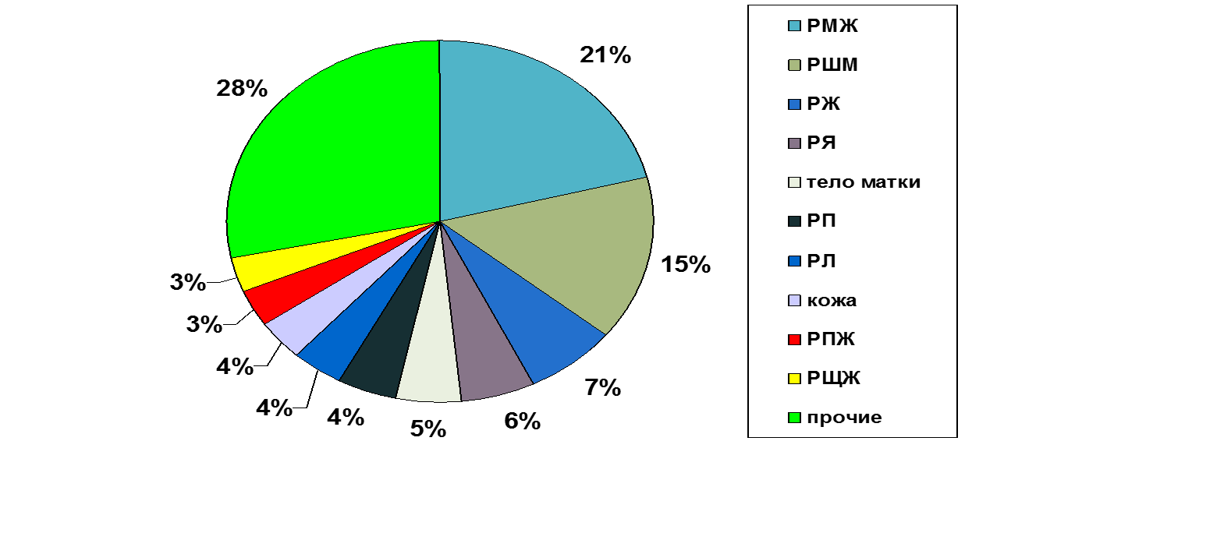
Структура онкологической заболеваемости среди населения КР (2020г.)
Общая численность женского населения : 3 242 000
Всего умерших: 13 700

Slide 8
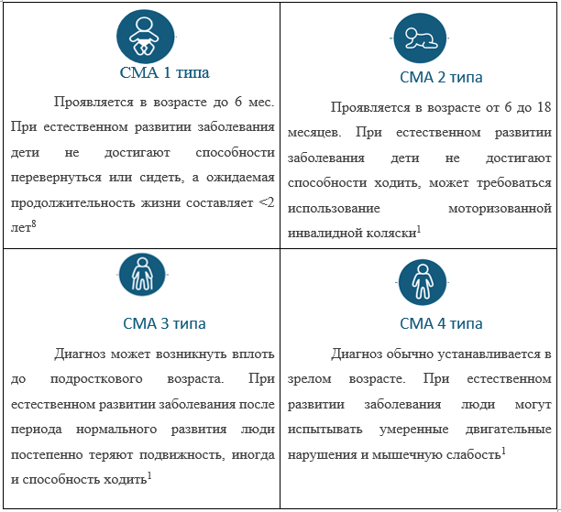
СМА (далее СМА) - это генетическое, прогрессирующее, иногда смертельное нервно-мышечное заболевание. СМА поражает примерно одного из 6-10 тысяч детей и является ведущей в мире генетической причиной смерти детей до 2 лет 2,3. Независимо от тяжести, все люди со СМА теряют двигательные функции.
СМА обычно подразделяют на 4 основных типа:

Slide 9
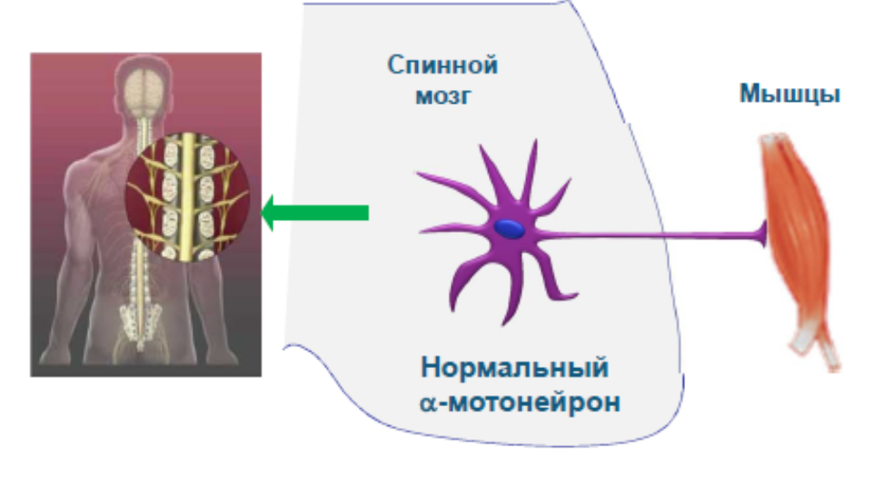
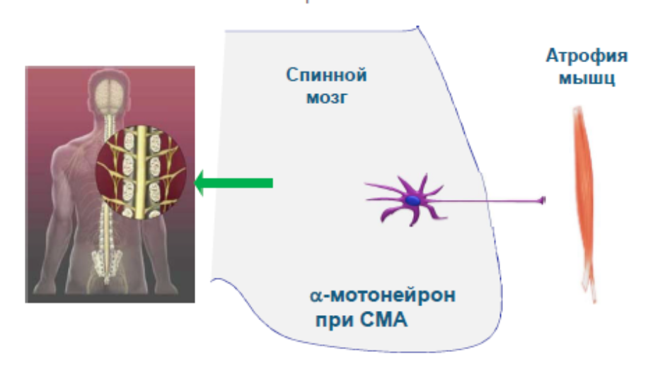
При СМА возникает дисфункция или гибель α-мотонейронов1. α-мотонейроны спинного мозга иннервируют скелетные мышцы и отвечают за сокращение мышц.
Из-за недостатка особого белка – белка SMN – при СМА возникает гибель α-мотонейронов

Slide 10
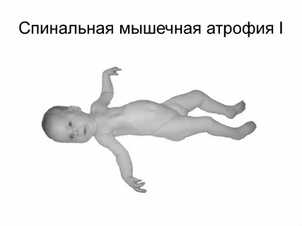
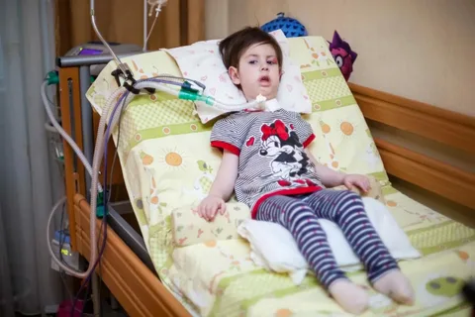
Как проявляется спинальная мышечная атрофия у ребенка?
У каждого пациента со спинальной мышечной атрофией имеются индивидуальные нарушения, а симптомы могут различаться в зависимости от возраста начала и тяжести заболевания. Дети могут испытывать прогрессирующую слабость в мышцах, расположенных ближе к центру тела, таких как плечи, бедра и таз. Могут также поражаться мышцы, участвующие в дыхании и глотании.
Спинальная мышечная атрофия не влияет на нейроны, ответственные интеллект.

Slide 11
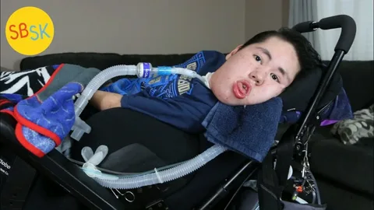
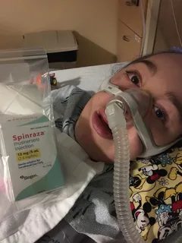
Дыхательная функция. Помощь для поддержки дыхательной функции занимает центральное место в ведении пациентов со СМА. Из-за слабости мышц грудной клетки может снижаться способность эффективного дыхания и откашливания, отчего повышается риск инфекции.
Неинвазивная искусственная вентиляция легких (НИВЛ) — методы, которые позволяют исключить или отсрочить инвазивное вмешательство. Специальная аппаратура, такая как аппарат двухфазной вентиляции с положительным давлением в дыхательных путях (BiPAP), обеспечивает постоянный приток воздуха в легкие через маску, закрывающую рот и/или нос. В домашних условиях можно также использовать откашливатель.
Инвазивная искусственная вентиляция легких обеспечивает безопасную подачу воздуха в легкие через эндотрахеальную трубку, введенную через рот пациента (интубация), или непосредственно в трахею через небольшое рассечение в шее (трахеотомия).

Slide 12
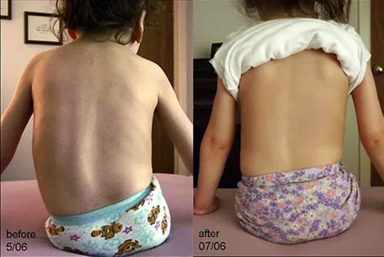
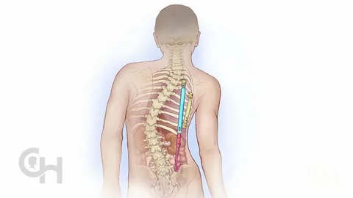
Ортопедия. Сколиоз (искривление позвоночника) — распространенная проблема у детей со спинальной мышечной атрофией, обусловленная мышечной слабостью.
Питание. Из-за мышечной слабости дети со СМА могут терять способность жевать и глотать. Возникает риск вдыхания пищи и жидкости в легкие во время еды и развития респираторных инфекций. Родители и врачи могут принять решение об установке временного или постоянного зонда с целью обеспечения ребенка необходимыми пищей и жидкостью.

Slide 13
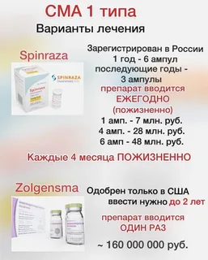
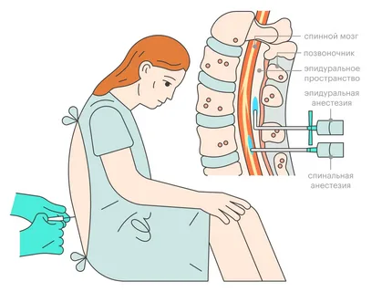
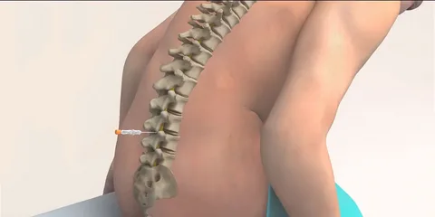
Что такое Золгенсма и как он работает?
Золгенсма — это торговое наименование препарата швейцарской компании Novartis, препарат для лечения СМА и самый дорогой укол в мире: его стоимость оценивается около 1,7 МЛН долларов (140 МЛН СОМОВ). Золгенсма — единственный препарат для лечения спинально-мышечной атрофии его вводят однократно.

Slide 14
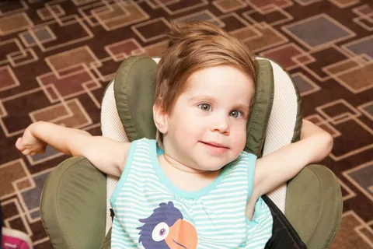
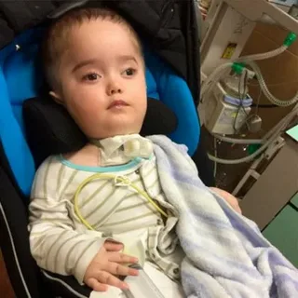
СИНДРОМ ЛЕЯ - представляет собой довольно опасное заболевание, в результате которого происходит поражение центральной нервной системы. Чаще всего данная патология встречается у детей 2-3лет. Редко появляется у подростков и взрослых.
Основной причиной появления болезни является недостаточность ферментов, которые отвечают за выработку энергии. Так же существуют и вторичные причины:
генетическая предрасположенность;
наличие очагов некроза в мозжечке;
различные мутации генов;
осложнения после перенесенных дегенеративных заболеваний нервной системы;
наличие процесса повреждающего клетки мозга;

Slide 15
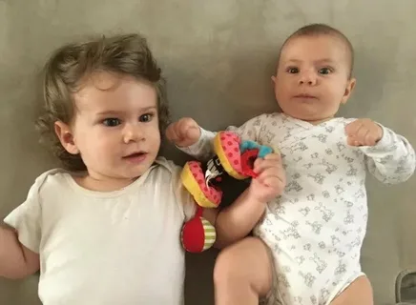
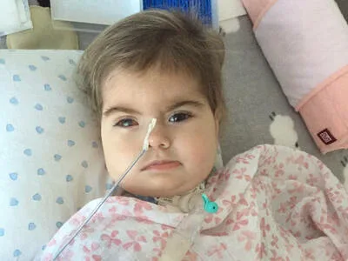
В группе риска находятся:
дети в возрасте 1-2 года;
люди с наследственной предрасположенностью

Slide 16
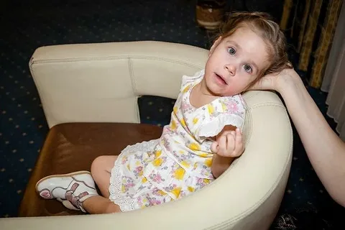
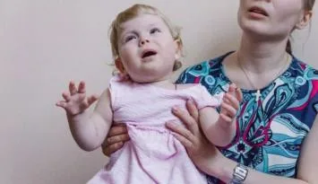
СИМПТОМЫ:
тошнота, рвота;
быстрое снижение массы тела;
ухудшение аппетита;
задержка психомоторного развития;
тонико-клонические судороги;
приступы мышечной дистонии, гипотонии;
тремор конечностей; нарушение координации;
нарушение акта глотания;
атрофия зрительных нервов (вплоть до слепоты);
нарушение сухожильных рефлексов;
нарушения сознания;
быстрая утомляемость;

Slide 17
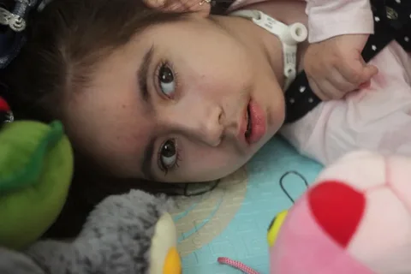
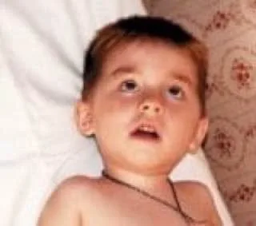
Согласно классификации синдром Лея имеет 2 основные стадии своего развития, с характерными для каждой из них симптоматикой. А именно:
Подострая — сопровождается мышечной слабостью сменяющаяся гипертонусом, общей слабостью организма, нарушение тонуса мышц, тремором конечностей, нарушением равновесия в вертикальном положении, недостаточностью вентиляции легких и поражением миокарда.
Прогрессирующая — проявляется в виде тонических судорог, нарушением движений в различных мышцах, редко возникающие приступы эпилепсии и слабоумием.

Slide 18



Какое назначается лечение при синдроме Лея?
Не всегда лечение является эффективным. Если патология в хронической форме, летальный исход неизбежен. Основной целью всего лечения – это улучшение состояния нервной системы. Выписываются препараты содержащие В1, антибиотики широкого спектра действия. При этом следует четко соблюдать назначенную диету, при которой ограничивается суточное употребление белка до 1.5 грамма в сутки.
Синдром Лея считается достаточно серьезным заболеванием, способным привести к развитию ряда осложнений, и даже летальный исход. Так же не стоит забывать и о мерах профилактики. В них входят своевременное лечение центральной нервной системы, вести ЗОЖ, сбалансированное питание, употреблять витамины, полностью отказаться от вредных привычек.

Slide 19
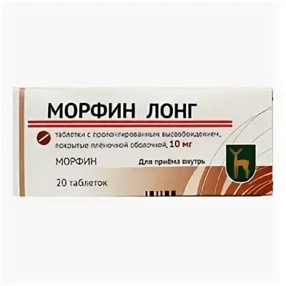
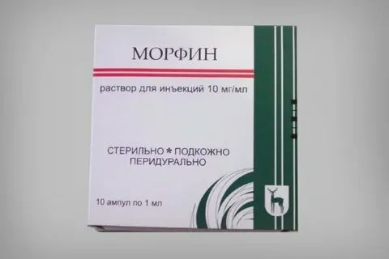
В 2016 г. МЗ КР приняло стандарты предоставления паллиативной помощи в КР. Эти стандарты регулируют четкие условия и требования для всех специалистов, которые хотят предоставлять услуги ПП пациентам, как в стационарах, так в хосписах, в том числе и частных.
ДОСТУП К НАРКОТИЧЕСКИМ ОБЕЗБОЛИВАЮЩИМ.
До 2014 года в Кыргызстане имелось ограниченное количество опиоидов для снятия боли в виде инъекционного морфина, трамадола и промедола. Был зарегистрирован таблетированный морфин короткого действия в дозировках 5 мг и 10 мг и введён в программу государственных гарантий (ПГГ) для использования врачами в системе ПМСП в качестве лекарственного средства первого выбора для снятия боли у паллиативных пациентов. «Золотым» стандартом, рекомендуемым ВОЗ для лечения такой боли, является морфин в виде таблеток и капель для приема внутрь. Обычно этот препарат в КР назначается врачами лишь в самых крайних случаях, когда больные мучаются от нестерпимой боли на грани болевого шока и готовы пойти на самоубийство.

Slide 20
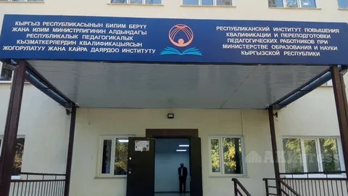

Согласно Программе государственных гарантий , право на получение наркотических обезболивающих по данной программе имеют только больные раком на четвертой терминальной стадии заболевания (больные СПИДом и туберкулезом не вошли в этот список).
ОБУЧЕНИЕ ПАЛЛИАТИВНОЙ ПОМОЩИ В КЫРГЫЗСТАНЕ.
Кыргызский государственный медицинский институт переподготовки и повышения квалификации (КГМИПиПК) является флагманом в развитии последипломного образования по паллиативной помощи для медицинских работников в КР. На базе КГМИПиПК был разработан месячный специализированный курс по паллиативной помощи для специалистов, работающих в пилотных проектах по ПП и в отделении НЦОиГ.

Slide 21
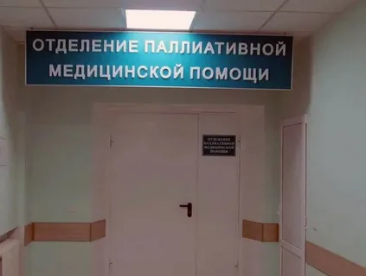
ОРГАНИЗАЦИИ, ОКАЗЫВАЮЩИЕ ПАЛЛИАТИВНУЮ ПОМОЩЬ НАСЕЛЕНИЮ КЫРГЫЗСТАНА
Отделение паллиативной терапии и реабилитации НЦОиГ, г. Бишкек.
Отделение для паллиативных пациентов в НЦОиГ было открыто в 1997–1998 гг. Всего отделение рассчитано на 25 коек. В 2016 году в отделение было госпитализировано 686 пациентов. Паллиативные пациенты находятся в стационаре от 7 до 14 дней, в основном для симптоматического лечения и подбора дозы наркотических обезболивающих. В отделении посещение родственников паллиативных пациентов – беспрепятственное, в любое время, разрешается одновременное посещение по 2–3 человека. При необходимости, для одиноких, нуждающихся в уходе пациентов, приглашаются сестры милосердия из Русской православной церкви.

Slide 22
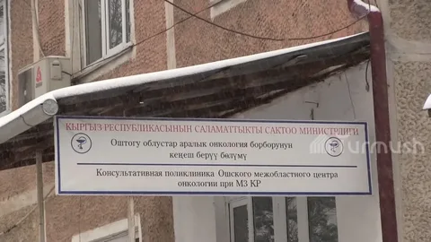
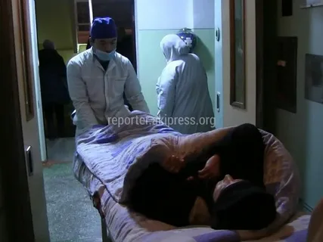
2. Паллиативная помощь при химиотерапевтическом отделении ОМЦО, г. Ош
В отделении химиотерапии 5 мест (коек) для паллиативных пациентов были открыты в 2012 году. Всего отделение рассчитано на 30 коек. Паллиативные пациенты находятся в стационаре от 3 до 7 дней, в основном для коррекции, подбора дозы наркотических обезболивающих и симптоматического лечения. Посещение родственников – беспрепятственное, в любое время, одновременно по 2–3 человека. Также на базе ОМЦО работал проект по оказанию паллиативной помощи на дому, в состав которой входили 2 врача-онколога (ОМОЦО, ЦСМ г. Ош), 4 мед.сестры и юрист. Данный проект работал в 2013–2016 гг.

Slide 23
3. ОО «Открытое медицинское сообщество», проект «Оказание паллиативной помощи на дому».
Проект стартовал в 2013 году при финансовой поддержке программы «Общественное здравоохранение» Фонда «Сорос-Кыргызстан». Реализация проекта осуществляется на базе НЦОиГ. Основной состав междисциплинарной команды (МДК) в разные годы включал врачей (2–3 специалиста), медицинских сестер (3–4), психолога и социального работника. Кроме этого, в проект привлекались волонтеры, врачи-консультанты и сестры милосердия. Всего за эти годы паллиативная помощь была оказана более чем 600 пациентам. Из них большая часть (85–90%) взрослых пациентов с онкологическими заболеваниями, а также с неонкологическими (10–15%), дети составили около 5% от общего числа. В среднем, пациенты находятся под патронажем проекта 53 дня. 29–30% пациентов нуждаются в обезболивании морфином. У 65% пациентов выраженный уровень депрессии и тревожности.

Slide 24
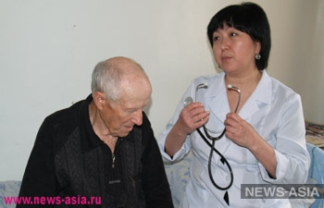
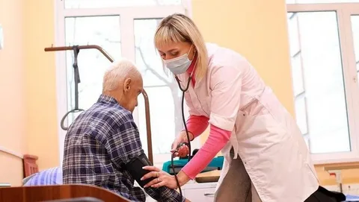
4. ОФ «Эргэнэ», проект «Комплексная модель паллиативной помощи»
С 2015 года на базе офиса ОФ «Эргэнэ» начала работать вторая МДК по оказанию паллиативной помощи на дому в г. Бишкеке, включающая 2 врачей и 4 мед. сестер. В 2016 г. паллиативная помощь на дому была оказана 127 пациентам. Охват проекта – Ленинский и частично Первомайский районы г. Бишкека.

Slide 25

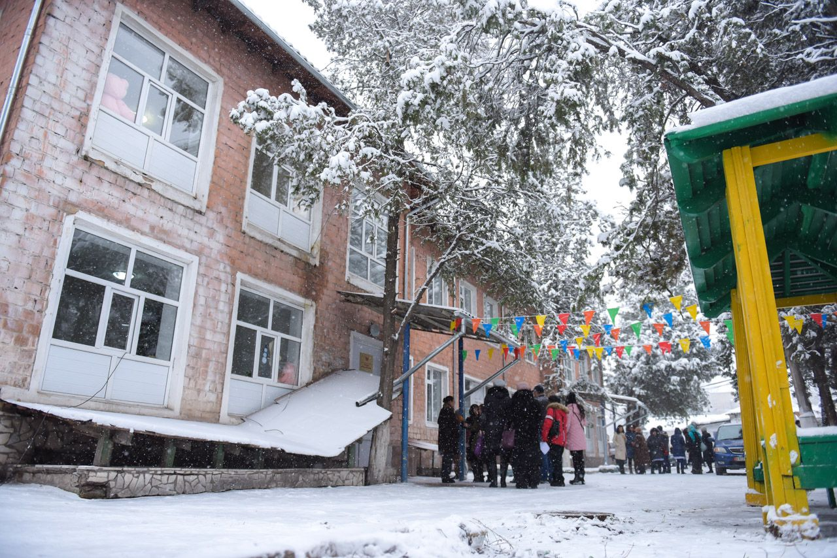
5. ОБФ «Первый детский хоспис» Первый детский хоспис был открыт в 2015 году. В 2016 году мэрия г. Бишкека выделила здание для Первого детского хосписа. Хоспис рассчитан на 8 коек. Также есть выездная служба, которая оказывает паллиативную помощь на дому 25 детям и их семьям. Есть социальная программа «передышки» – 21 день в году, т. е. когда в случае необходимости, родители могут на время оставить в хосписе ребенка, нуждающегося в паллиативной помощи, для решения каких-то своих неотложных дел или проблем. В хоспис принимаются дети и молодежь в возрасте до 21 года. Организация существует на частные пожертвования граждан и организаций. Паллиативная помощь пациентам оказывается бесплатно.

Slide 26
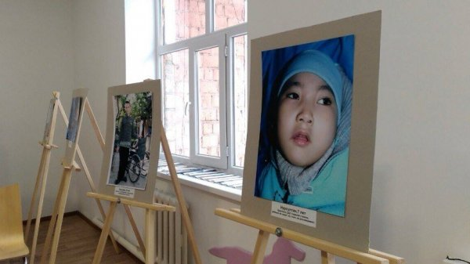
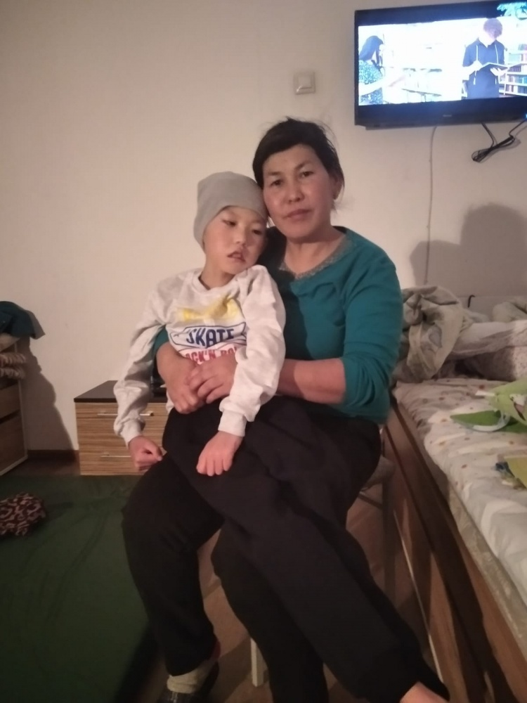
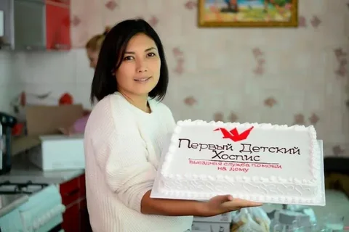
В хоспис пациенты поступают по направлению из детских стационаров или самостоятельно. Пациенты вместе с родителями могут находиться в хосписе до 2 лет, в среднем пребывание составляет от 5 дней до 4 месяцев. Хоспис не располагает наркотическими обезболивающими. В случае необходимости родители пациентов должны получать рецепты на морфин в ЦСМ по месту жительства.

Slide 27
РЕЗУЛЬТАТЫ ОПРОСА СПЕЦИАЛИСТОВ, ПРЕДОСТАВЛЯЮЩИХ МЕДИЦИНСКУЮ ПОМОЩЬ НАСЕЛЕНИЮ.
Всего было опрошено 460 специалистов, представителей медицинских организаций 3 регионов республики – Чуйской, Ошской и Иссык-Кульской областей и городов Бишкек, Ош и Каракол, включая Национальный центр онкологии (НЦО). Из числа опрошенных 93,7%, т. е. сталкивались в своей работе с паллиативными пациентами. Опрошенными специалистами были отмечены следующие основные диагнозы тяжелобольных и неизлечимых пациентов: онкологические заболевания – 64,6%, сердечно-сосудистые заболевания – 32,4%, туберкулез – 26%, неврологические заболевания – 27%, ВИЧ/СПИД – 24,6%. 74% специалистов указали, что наиболее часто встречаемый возраст таких пациентов – это 50 лет и старше. Периоды выживания среди пациентов после постановки диагноза неизлечимого заболевания были отмечены следующие: до 1 года – 24%, 1–3 года – 35,7%, 3–5 лет – 21,6%, свыше 5 лет – 18,7%.

Slide 28
Почти ¾ опрошенных врачей отметили очень сложную систему учета, контроля и выписки морфина для пациентов. Именно поэтому у большинства пациентов, нуждающихся в морфине, возникают проблемы при получении морфина в медицинских учреждениях страны. Среди двух главных проблем в оказании паллиативной помощи пациентам специалисты отметили «отсутствие отделений ПП и хосписов» – 41% и «отсутствие возможности достойного ухода из жизни» –38,3%. Из предпочтительных видов паллиативной помощи большинство медицинских работников отметили оказание помощи на дому (66,6%). Помощь на дому и создание хосписов – были выбраны приоритетными видами услуг для развития в нашей стране.

Slide 29
Изучение экономических затрат в стационарах выявил значительные прямые расходы на пациентов, связанные с обязательными лабораторно-диагностическими исследованиями, что является неоправданным для такой категории пациентов. Сравнительный анализ экономических затрат на 1 паллиативного пациента в месяц при оказании квалифицированной медицинской помощи в стационаре и на дому выявил, что предоставление паллиативной помощи на дому в среднем в 3 раза дешевле, чем в специализированных стационарах.
Также немаловажную роль играет такой фактор, что в стационаре паллиативный пациент находится короткое время (7–10 дней) и далее находится дома без присмотра медицинского персонала до очередного обращения им в ЦСМ или стационар.

Slide 30
Открытие хосписов для паллиативных пациентов является очень востребованным видом услуг для данной категории больных в Кыргызстане, но, к сожалению, из-за высоких затрат, связанных с содержанием и обеспечением такого вида медико-социальных учреждений, государство из-за дефицита бюджета будет не в состоянии финансировать в ближайшее время. В этой связи, принятые в последние годы правовые основы, способствующие развитию ПП, могут послужить благоприятными факторами для развития частных (частно-государственных), благотворительных хосписов в Кыргызстане.

Slide 31
Как отдельную отрасль медицины Всемирная организация здравоохранения (ВОЗ) ввела паллиативную помощь в 1982 году. Сначала ее определяли, как уход за человеком в последние дни его жизни. В 2002 году ВОЗ расширила понятие паллиативной помощи. Сегодня наиболее широко применяется следующее определение: Паллиативная помощь – это комплексный подход, цель которого – обеспечить максимальное качество жизни пациента с неизлечимым (смертельным) заболеванием и членов его семьи, путем предупреждения и облегчения страданий, благодаря раннему выявлению и точному диагностированию возникающих проблем и проведения адекватных лечебных мероприятий (при болевом синдроме и других нарушениях жизнедеятельности), а также предоставление психосоциальной и моральной поддержки.

Slide 32
В мировой практике считается, что по мере приближения человека к жизненному финалу проявления его болезни могут стремительно меняться, также меняется его потребность во внимании со стороны членов семьи и медицинского персонала. Завершение жизни – это крайне значимое личное переживание, которое может потребовать от человека всех оставшихся эмоциональных и физических сил. Умирающие больные, а также их близкие нуждаются в особенно чуткой помощи.

